Slide 1
Atpažink dezinformaciją
Skirta 5-8 kl.

Slide 2
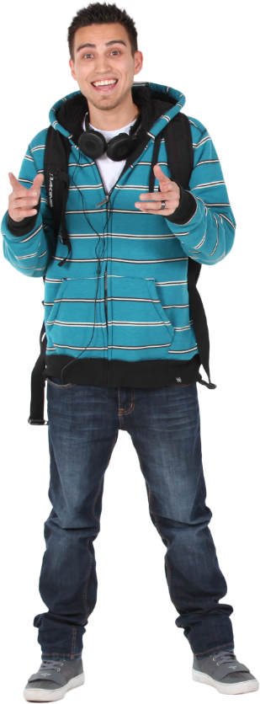
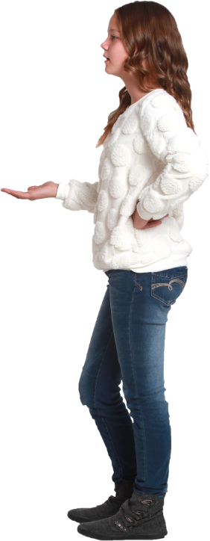
̶ Ryt nebus matematikos!
A
B
C

Slide 3
Dezinformacija
Dezinformacija – klaidinanti informacija.
Tikslas – paveikti žmonių požiūrį ir elgesį.
Dezinformacija skleidžiama tyčia.
Dezinformacija dažnai platinama ir dėl neišmanymo.
Dezinformacija gali pakenkti, jei jos paveikti žmonės priims klaidingus sprendimus.

Slide 4
Kaip dezinformacija gali pakenkti?
Gali sukelti nerimą
Gali priversti abejoti faktais
Gali paveikti įsitikinimus
Gali paskatinti neprotingai elgtis

Slide 5
Kaip dezinformacija gali pakenkti? (2)
Dezinformacija gali sukelti žalą sveikatai:
žalingos dietos;
gydymasis nemedicininėmis priemonėmis;
skiepų ir būtinų vaistų vengimas.

Slide 6
Kaip sukuriama dezinformacija?
1. „Nemanau, kad tai yra tiesa“, „Spauda visada meluoja“, „Niekuo negalima tikėti“
Abejojama nepateikiant jokių įrodymų, bandoma nutildyti oponentą.
2. „Lietuva savo noru pasiprašė į SSSR sudėtį“
Klastojami duomenys ir sukuriami nauji „faktai“.
3. „O tu niekad nesi sumelavęs?“
Bandoma pakeisti temą ir priversti oponentą gintis („what‘s about?“).
4. „Jei leisime užsieniečiams pirkti žemę, liksime be Tėvynės!“
Bauginama, kad nebūtų priimtas tam tikras sprendimas.

Slide 7
Sukurkime dezinformaciją patys!
Faktai
Marius iš istorijos gavo 9.
Katės gaudo peles.
Sniegas yra baltas.
Greta mokosi 8 klasėje.
Biologijos mokytoją ryt pavaduos studentė.
Priemonės
Sukelti abejonių
Paneigti
Išgalvoti netikrų faktų
Priversti gintis
Nuomonę pateikti kaip faktą
Gąsdinti
+
Dezinformacijos pavyzdžiai:
Mantas tikrai matė, kad Greta mokosi 7B klasėje.
Kas tau sakė, kad sniegas baltas?

Slide 8
Kaip atpažinti dezinformaciją?
Patikrinkite šaltinį: kur informacija yra skelbiama.
Patikrinkite informacijos patikimumą: ar informacija atitinka kitų patikimų šaltinių informaciją.
Išnagrinėkite informacijos šaltinio motyvus: kokiu tikslu ji skelbiama.
Patikrinkite, ar informacija atitinka bendrąsias žinias apie pasaulį.
Naudokite faktų tikrinimo svetaines (debunk.eu ir pan.).
Įvertinkite informacijos kalbą.

Slide 9
Giluminės klastotės

Slide 10
Vaizdo medžiaga

Slide 11
Viktorina
Pasitikrinkime, ką žinome apie dezinformaciją!

Slide 12
1. Kas yra dezinformacija?
Bet kuri nepatikima informacija
Informacija, kuria siekiama suklaidinti
Informacija, kuri yra sunkiai suprantama
Informacija, kuri slepiama nuo visuomenės

Slide 13
2. Kurios naujienos yra patikimiausios?
Tik žiniasklaidos svetainėse
Tik patikimai atrodančiose svetainėse
Keliose patikimos žiniasklaidos svetainėse
Populiariose socialinių tinklų paskyrose

Slide 14
3. Kaip atpažinti melagienas („fake news“)?
Palyginti informaciją su gautąja iš patikimų šaltinių
Patikrinti, ar informacija yra pateikiama kaip nuomonė ar faktas
Išnagrinėti šaltinio motyvus
Visi aukščiau išvardyti būdai

Slide 15
4. Kokie požymiai leidžia įtarti, kad straipsnis ar naujiena yra melaginga?
Straipsnyje nėra citatų nei nuorodų
Naujiena prieštarauja kitiems patikimiems šaltiniams
Naujiena grindžiama tik kieno nors nuomonėmis
Visi aukščiau išvardyti požymiai

Slide 16
5. Kodėl klaidinanti informacija kelia pavojų?
Tai gali paveikti pasaulio suvokimą ir sukelti sumaištį
Ji gali sąlygoti netikusius sprendimus
Tai gali sukelti susipriešinimą visuomenėje
Visi atsakymai yra teisingi.

Slide 17
6. Kaip geriausia dalytis informacija socialiniuose tinkluose?
Nesidalinti jokia informacija
Dalytis tik informacija iš žinomų šaltinių
Dalytis visa informacija, kurią randate, ir leisti patiems žmonėms nuspręsti, kuo jiems tikėti
Dalytis tik tuo, ką patvirtina keli šaltiniai

Slide 18
7. Kaip geriausia išvengti giliųjų klastočių („deep fake“)?
Atkreipti dėmesį į smulkias vaizdo detales – plaukus, akis, lūpas
Atkreipti dėmesį į vaizdo spalvų iškraipymus
Stengtis pastebėti neįprastus judesius
Naudotis tik patikimų šaltinių informacija

Slide 19
Suskaičiuokime taškus!
Teisingi atsakymai:
1 – B 4 - D
2 – C 5 - D
3 – A 6 - B
7 - D
Sveikiname nugalėtojus!

Slide 20
Klauskite!

